Slide 1
Презентация на тему «Рекордсмены летуны»
Презентацию составляла
ученица 7 «А» класса
Краснощекова А.А.

Slide 2
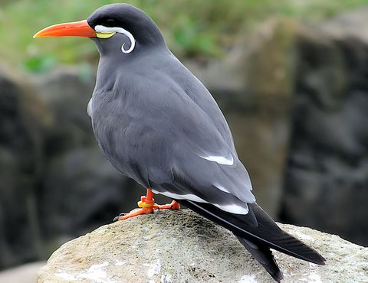
Крачка
Крачка совершает самый долгий перелет. Крачка-рекордсмен покинула свое гнездо на берегу озера в Финляндии около 15 августа 1996 года и была поймана 24 января 1997 года вблизи озер в Гипсленде, штат Виктория, Австралия. Она пролетела 25750 км.

Slide 3
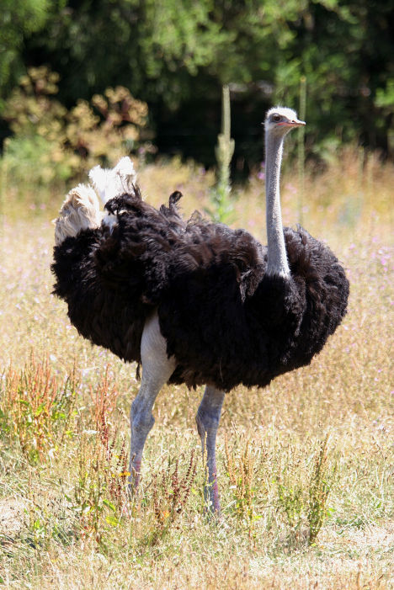
Африканский страус
Самой быстрой нелетающей птицей признан африканский страус, который, несмотря на большую массу, может в случае необходимости развивать скорость до 72 км/ч.

Slide 4
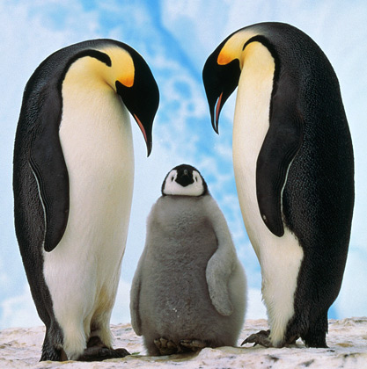
Императорский пингвин
Наибольшая глубина погружения среди птиц была зафиксирована в 1990 году в море Росса, у берегов Антарктиды. Один из императорских пингвинов нырнул тогда на глубину 483 м.

Slide 5
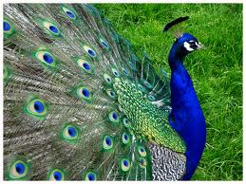
Павлин
Павлин обладает самым красивым оперением среди всех птиц и самым безобразным голосом. Бирманский подвид яванского павлина является национальным символом Мьянмы, а обыкновенный павлин - национальным символом Индии и Ирана (в последнем случае неофициально).

Slide 6
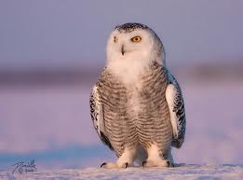
Полярная сова
Полярная сова — самая крупная птица в Арктике. Самки крупнее самцов. Длина тела 55—65 см, размах крыльев — 150—160 сантиметров; масса — 1,5—2 кг. Из всех птиц совы - единственные видят голубой цвет.

Slide 7
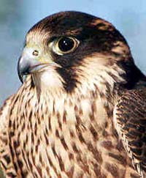
Сокол-сапсан
Сокол-сапсан – самый быстрый летун. Наблюдения, похоже, подтверждают, что сапсан способен развивать максимальную скорость до 200 км/ч, когда он камнем бросается вниз с большой высоты, защищая свою территорию или охотясь на птиц в воздухе.

Slide 8
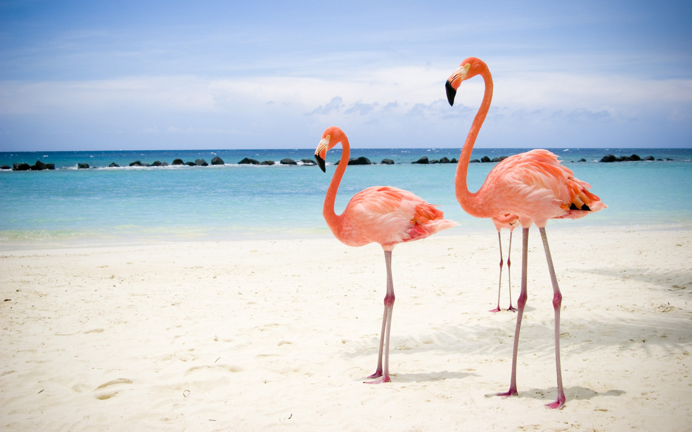
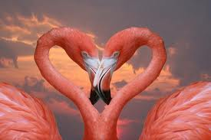
Фламинго
Самая длинноногая птица - фламинго, обитает преимущественно в тропиках и субтропиках, но иногда - очень редко - залетает и на территорию Беларуси. Гнездится также на побережье Каспийского моря, в Казахстане.

Slide 9
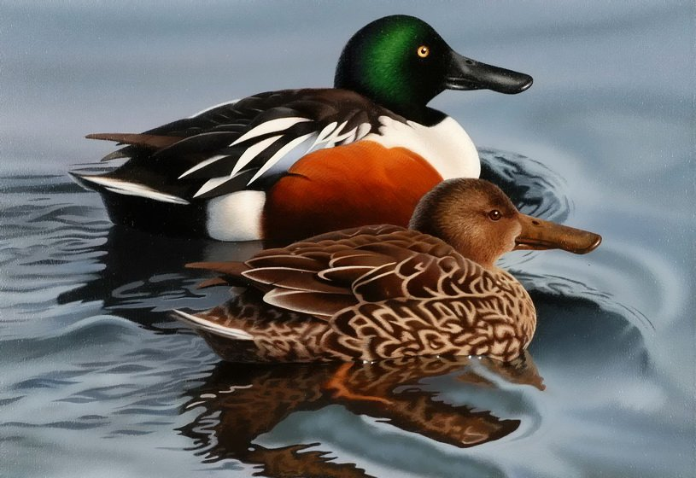
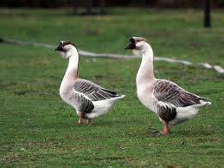
Утки и гуси
К самым низким температурам приспособлены утки и гуси. По данным экспериментов, они могут выжить при температуре минус 110 градусов по Цельсию.

Slide 10
Спасибо за внимание)

